Slide 1
Cuaderno de Trabajo 8
Análisis de arquitecturas y diseño
Principios de diseño y arquitectura de software
Módulo 8

Slide 2
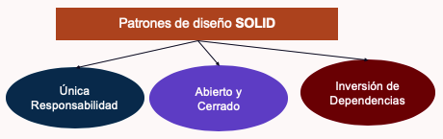
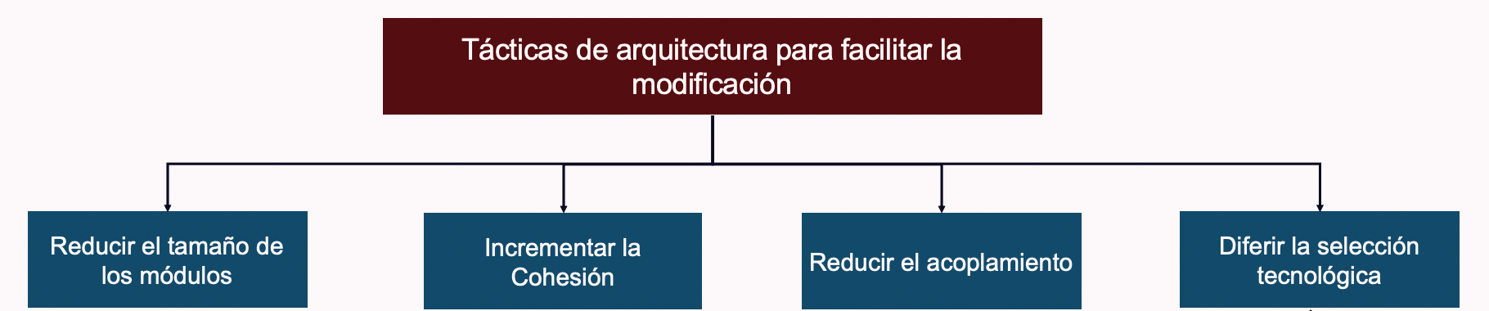
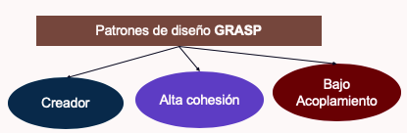
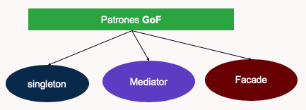
Objetivo:
Aplicar los conocimientos aprendidos en el curso para analizar un diseño de arquitectura

Slide 3
Instrucciones
A partir de los conocimientos aprendidos en el curso, revisar los casos que se presentan a continuación y responder de manera individual las preguntas que se formulan. Posteriormente compartir este análisis con los compañeros del curso.

Slide 4

Estilos y Tácticas de Latencia - LMAX
  Caso 1
Originalmente pensado para una plataforma de transacciones de productos financieros. Se requiere el procesamiento de muchas transacciones con mínima latencia
Es capaz de procesar millones de transacciones por segundo, en un solo hilo de ejecución para uno de sus componentes
Se identifican tres componentes principales
  Business logic
  Input disruptor
  Output disruptor
Recurso en línea: http://martinfowler.com/articles/lmax.html
Visitado por última vez en agosto de 2020

Slide 5
Puntos para reflexionar de esta lectura:
  Preguntas para reflexionar sobre el Caso 1
1- Qué modelos identifica en el diseño presentado en la lectura? Utilice la tabla que se presenta a continuación
Modelo | Tipo de Modelo (Módulo, C&C, Asignación) | Vista en dónde lo ubicaría
F1 - LMAX's architecture in three blobs | Componentes y conectores | Funcional
F2 - The activities done by the input disruptor | Actividades | Información
F3 - The input disruptor coordinates one producer and four consumers | Concurrencia | Concurrencia
F4 - The LMAX architecture with the disruptors expanded | Componentes y conectores | Funcional

Slide 6
Puntos para reflexionar de esta lectura:
  Preguntas para reflexionar sobre el Caso 1
1- Qué estilos, tácticas o patrones identifica en la lectura? Utilice la tabla que se presenta a continuación
Estilo / Táctica / Patrón | Modelo donde está presente | Propósito
Táctica: Introducir concurrencia. | F2 - The activities done by the input disruptor y F3 - The input disruptor coordinates one producer and four consumers | Realizar el procesamiento de las diferentes tareas (Journal, replicate, unmarshall) de manera concurrente
Estilo: Event-Based PubSub. | F4 - The LMAX architecture with the disruptors expanded | Los componentes de lógic y disruptores input/output se comunican a través de eventos, suscribiendose a un grupo de eventos. Esto favorece el desacoplamiento, escalabilidad.
Patrón: SOLID OCP | F3 - The input disruptor coordinates one producer and four consumers | El disruptor está abierto a ampliarse con nuevas tareas.

Slide 7
Puntos para reflexionar de esta lectura:
  Preguntas para reflexionar sobre el Caso 1
1- Qué estilos, tácticas o patrones identifica en la lectura? Utilice la tabla que se presenta a continuación
Estilo / Táctica / Patrón | Modelo donde está presente | Propósito
Táctica: Aumentar la eficiencia en el uso de los recursos. | F3 - The input disruptor coordinates one producer and four consumers | Los diferentes componentes internos del disruptor y el uso del buffer ring mejoran la eficiencia de un área crítica del proceso.
Patrón: SOLID SRP | F3 - The input disruptor coordinates one producer and four consumers | Los componentes internos del disruptor tienen una sola responsabilidad clara.
Patrón: GRASP Bajo acoplamiento | F4 - The LMAX architecture with the disruptors expanded | Gracias a la comunicación mediante mensajes, favorece menor impacto ante cambios.
Patrón: GRASP Alta cohesión | F3 - The input disruptor coordinates one producer and four consumers | Los componentes del disruptor tienen una alta cohesión.

Slide 8
Estilos y Tácticas para facilitar la modificación
  Caso 2
Software Architecture in Action. Flavio Oquendo, Jair Leite, Thais Batista. Springer. ISBN 978-3-319-44337-9. 2016
Chapter 9
Designing Modifiability in Software Architectures

Slide 9
Puntos para reflexionar de esta lectura:
  Preguntas para reflexionar sobre el Caso 2
1- En la lectura se menciona el “Ripple effect”. ¿Cómo lo describiría? y ¿qué aspectos aprendidos en el curso podría usar para evitarlo?
Se puede entender el “Ripple effect” como una consecuencia propagada de un cambio en un componente a otros. Este efecto se refiere a cuando una modificación en un componente A demanda que se hagan cambios en componentes B y esos otros cambios podrían demandar a su vez cambios en componentes C, así como un dominó.
Es producto en gran parte del acoplamiento entre componentes, por tanto, podemos usar estilos como el de capas (abstrayendo comportamientos) o el estilo PubSub (comunicación mediante mensajes) para reducir el acoplamiento y usar tácticas como el uso de interfaces o dividir módulos en tamaños pequeños. También, podemos utilizar táctica de incrementar la cohesión en los componentes/módulos, enfocado a que el posible cambio futuro solo afecte uno de ellos.

Slide 10
Puntos para reflexionar de esta lectura:
  Preguntas para reflexionar sobre el Caso 2
2- La figura 9.1 presenta un modelo. ¿Qué tipo de modelo es? ¿Cómo lo podría describir? ¿Qué elementos identifica y en qué vista lo ubicaría?
La figura 9.1 es un modelo del tipo componentes y conectores, lo ubicaría en la vista funcional.
Se identifican componentes de tipo sensor de temperatura, sensor de presencia, calentadores, enfriadores, sala de control e interfaz de usuario.
Se identifican los diferentes puertos de comunicación en cada componente.
Se identifican un tipo de conector y los roles (instancias de interfaces) de cada extremo de los diferentes conectores.
El modelo representa la arquitectura de un sistema ARCH1, que realiza control de temperaturas, utiliza sensores conectados a un cuarto principal de control que a su vez se conecta con una interfaz de usuario

Slide 11
Puntos para reflexionar de esta lectura:
  Preguntas para reflexionar sobre el Caso 2
3- ¿Qué tácticas de arquitectura se proponen en la lectura?
Propone dos tácticas:
Localizar modificaciones
  Consiste en asignar responsabilidades claras a los elementos de diseño para que los cambios solo afecten un componente. Similar a la táctica del curso de incrementar la cohesión y mantener una alta cohesión en los componentes.
  En el ejemplo se propone un componente para los sensores de temperatura, otro para la presencia, enfriadores y calentadores, etc.
Minimizar el ”ripple effect”
Evitar que un cambio provoque un dominó/cascada de cambios en otros componentes. Similar al patrón del curso que nos invita a mantener un bajo acoplamiento en nuestros componentes.
En el ejemplo se propone que el componente principal de control use un puerto múltiple de modo que no sea necesario modificarlo al añadir nuevos sensores.

Slide 12
Puntos para reflexionar de esta lectura:
  Preguntas para reflexionar sobre el Caso 2
4- De acuerdo a la lectura, explique ¿por qué la nueva arquitectura ARCH2 es más fácil de modificar?
Desde lo cuantitativo, la arquitectura ARCH2 responde con una cantidad de efectos menor respecto a ARCH1 ante el mismo cambio. Añadir un nuevo sensor en ARCH2 tiene dos efectos (puntos de intervención) mientras que ARCH1 tiene nueve.
La arquitectura de ARCH2 es más fácil de modificar porque se utilizan puertos múltiples que permiten añadir un nuevo sensor sin necesidad de modificar el componente principal de control. Los componentes siguen teniendo responsabilidades claras respecto a ARCH1, el cambio está en la manera de conectarlos al componente principal.

Slide 13


© - Derechos Reservados: la presente obra, y en general todos sus contenidos, se encuentran protegidos por las normas internacionales y nacionales vigentes sobre propiedad Intelectual, por lo tanto su utilización parcial o total, reproducción, comunicación pública, transformación, distribución, alquiler, préstamo público e importación, total o parcial, en todo o en parte, en formato impreso o digital y en cualquier formato conocido o por conocer, se encuentran prohibidos, y solo serán lícitos en la medida en que se cuente con la autorización previa y expresa por escrito de la Universidad de los Andes.
De igual manera, la utilización de la imagen de las personas, docentes o estudiantes, sin su previa autorización está expresamente prohibida. En caso de incumplirse con lo mencionado, se procederá de conformidad con los reglamentos y políticas de la universidad, sin perjuicio de las demás acciones legales aplicables.

